Slide 1
Notes:
Saludos Abre el curso 10 minutos antes para empezar con los saludos temprano.
Bienvenida Después de saludos personales, se puede compartir una bienvenida a la lección:
Hemos visto en las lecciones anteriores como Dios en su amor fiel había preservado a un remanente de su pueblo aun siendo cautivos en Babilonia y Persia. Ahora, después de 70 años, una parte del pueblo regresó a Jerusalén.
Hermanos, hoy veremos la historia de Esdras y como Dios lo levantó para ayudar construir la nueva edificación del templo en Jerusalén y guiar el pueblo a volver espiritualmente al camino del Señor. Siguiendo el liderazgo de Esdras, el pueblo se une a él para dar gloria a Dios.
Hoy veremos al pueblo de Dios regresar a casa. Y hoy reflexionaremos en como el Señor nos fortalece a nosotros para la obra en la iglesia a través de su Santa Palabra.
Cómo tu maestro (a), oro la Palabras de Salmo 19:14: Sean, pues, aceptables anti ti mis palabras y mis pensamientos, oh Señor, roca mía y redentor mío.

Slide 2
Oremos
Notes:
Oración Hermanos, empezaremos con una oración
Amado Padre celestial, gracias por mostrarme en esta historia a Esdras quien fue un hombre que guiaba a su pueblo a servirte más fielmente. Envía líderes espirituales a mi vida quienes también oren por mí y me guíen según tu santa Palabra. Abre mis oídos y prepara mi corazón para atender tu santa voluntad. Amén.

Slide 3
La Biblia: Una Nación Caída
Lección 7: Esdras
Esdras 1:1-5; 7:1-6 y Nehemías 8:1-12

Slide 4
Lección 7: Esdras
Esdras 1:1-5; 7:1-6 y Nehemías 8:1-12
Objetivos | Objectives
1 | Usar el método de las 4 “C” para leer y entender Esdras 1:1-5; 7:1-6 y Nehemías 8:1-12
2 | Explicar el Proyecto Final del curso
Notes:
Objetivos Presentar los objetivos de la Lección 7.
Lección 7: Esdras
Usar el método de las 4 “C” para leer y entender Esdras 1:1-5; 7:1-6 y Nehemías 8:1-12.
Explicar el proyecto final del curso

Slide 5
Las Cuatro C
Captar: La introducción, el gancho que nos lleva al tema del día
Contar
Considerar
Consolidar
Notes:
Captar Un “Captar” es la introducción. Es algo interesante que capte la atención y los pone a pensar en el tema del día

Slide 6
En su vida, ¿quiénes son algunos héroes de la fe y por qué?
Notes:
En su vida, ¿quiénes son algunos “héroes de la fe” y por qué?
Permite que los estudiantes contestan.
En cada época Dios levanta a líderes para servir a su pueblo como veremos en la historia de hoy con Esdras.
Recordamos que un “héroe de la fe” no es una persona perfecta. Es simplemente una persona que ha tocado tu vida con su fe, dado por Dios.
Recordamos que EL HEROÉ de nuestra fe es nuestro Dios trino. Dios padre que nos creó, Dios hijo que nos salvó, y Dios Espíritu Santo que obra fe en nosotros. Los “héroes de la fe” son héroes porque tienen Dios en ellos. Es Dios que nos levanta para la gloria de su nombre.

Slide 7
Las Cuatro C
Captar
Contar: Se cuenta la historia bíblica
Considerar
Consolidar
Notes:
Contar: Explique que ahora va a repasar la historia de Esdras 1:1-5; 7:1-6 y Nehemías 8:1-12 y que demostrará como contar una historia bíblica. Deseamos que los oyentes sepan la historia. También deseamos contar la historia sin explicar, sin añadir comentarios, sin dar opiniones…
Trate de tener la historia memorizada. Concéntrese en contar la historia con sus propias palabras, PERO asegúrese de que los detalles sean precisos.

Slide 8
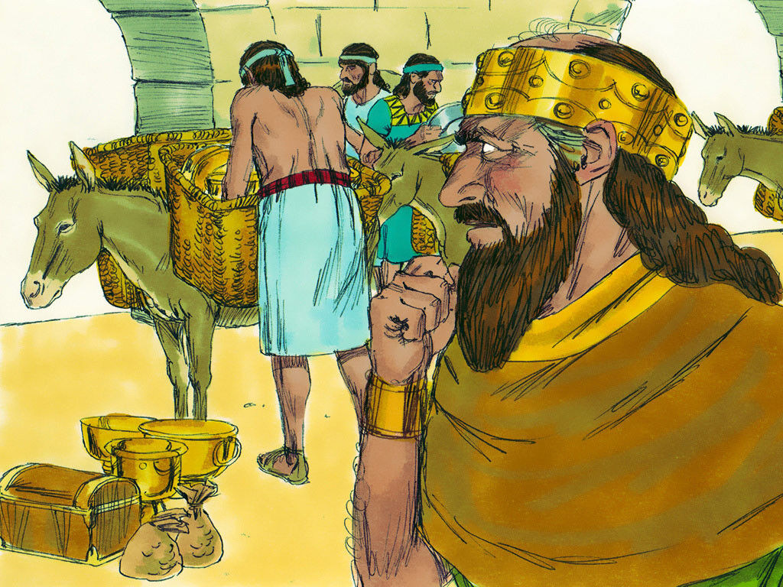
Notes:
Esdras 1:1-5 (Adaptado de Dios Habla Hoy)
En el primer año del reinado de Ciro, rey de Persia, y para que se cumpliera la palabra del Señor anunciada por Jeremías, el Señor impulsó a Ciro a que en todo su reino promulgara, de palabra y por escrito, este decreto:
«Ciro, rey de Persia, declara lo siguiente: El Señor, Dios de los cielos, ha puesto en mis manos todos los reinos de la tierra, y me ha encargado que le construya un templo en Jerusalén, que está en la región de Judá. Así que, a cualquiera de ustedes que pertenezca al pueblo del Señor, que Dios lo ayude, y vaya a Jerusalén, que está en Judá, a construir el templo del Señor, el Dios de Israel, que es el Dios que habita en Jerusalén. Y a cualquiera de los sobrevivientes que emigre del lugar donde ahora vive, que le ayuden sus vecinos con plata, oro, bienes y ganado, además de donativos para el templo de Dios en Jerusalén.»
Los jefes de las familias de Judá y Benjamín, y los sacerdotes y los levitas, o sea todos los que habían sido animados por Dios, se prepararon para ir a Jerusalén y reconstruir el templo del Señor.

Slide 9
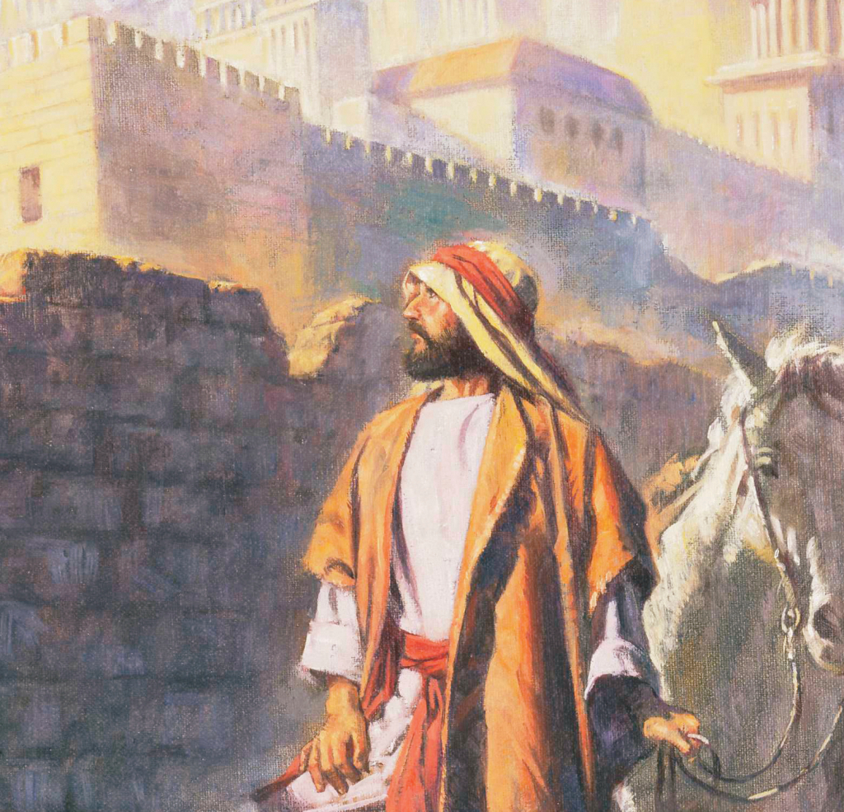
Notes:
Esdras 7:1-6 (Adaptado de Dios Habla Hoy)
Tiempo después, durante el reinado de Artajerjes, rey de Persia, hubo un hombre llamado Esdras, descendiente en línea directa de Sera-ías, Azar-ías,
Hil-quías, Salum, Sadoc, Ahí-tub, Amar-ías, Azar-ías, Mera-iot, Zera-ías, Uzí, Bu-quí, Abi-súa, Finees, Eleazar y Aarón, el primer sacerdote.
Este Esdras era un maestro instruido en la ley que el Señor, Dios de Israel, había dado por medio de Moisés, y contaba con la ayuda del Señor, así que el rey Artajerjes le concedió todo lo que él pidió. De esta manera, Esdras regresó de Babilonia.

Slide 10
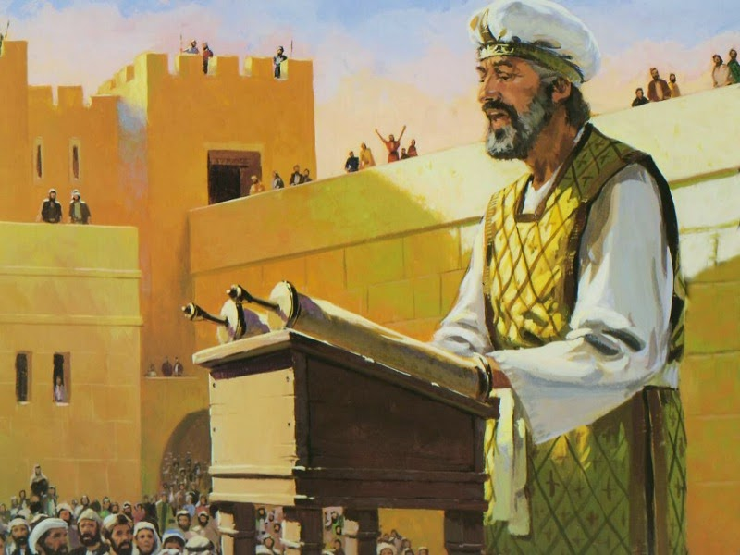
Notes:
Nehemías 8:1-12 (Adaptado de Dios Habla Hoy)
Entonces todo el pueblo en masa se reunió en la plaza que está frente a la puerta del Agua, y le dijeron al maestro Esdras que trajera el libro de la ley de Moisés, que el Señor había dado a Israel. El día primero del mes séptimo, el sacerdote Esdras trajo el libro de la ley ante la reunión compuesta de hombres, mujeres y todos los que tenían uso de razón; y desde la mañana hasta el mediodía lo leyó en presencia de todos ellos, delante de la plaza que está frente a la puerta del Agua.
Todo el pueblo estaba atento a la lectura del libro de la ley. El maestro Esdras estaba de pie sobre una tribuna de madera construida para ese fin. También de pie y a su derecha estaban Matatías, Sema, Anías, Urías, Hilquías y Maaseías. A su izquierda estaban Pedaías, Misael, Malquías, Hasum, Hasbadana, Zacarías y Mesulam.
Entonces Esdras abrió el libro a la vista de todo el pueblo, ya que se le podía ver por encima de todos; y al abrirlo, todo el mundo se puso de pie.
Entonces Esdras alabó al Señor, el Dios todopoderoso, y todo el pueblo, con los brazos en alto, respondió: «Amén, amén.» Luego se inclinaron hasta tocar el suelo con la frente, y adoraron al Señor.

Slide 11
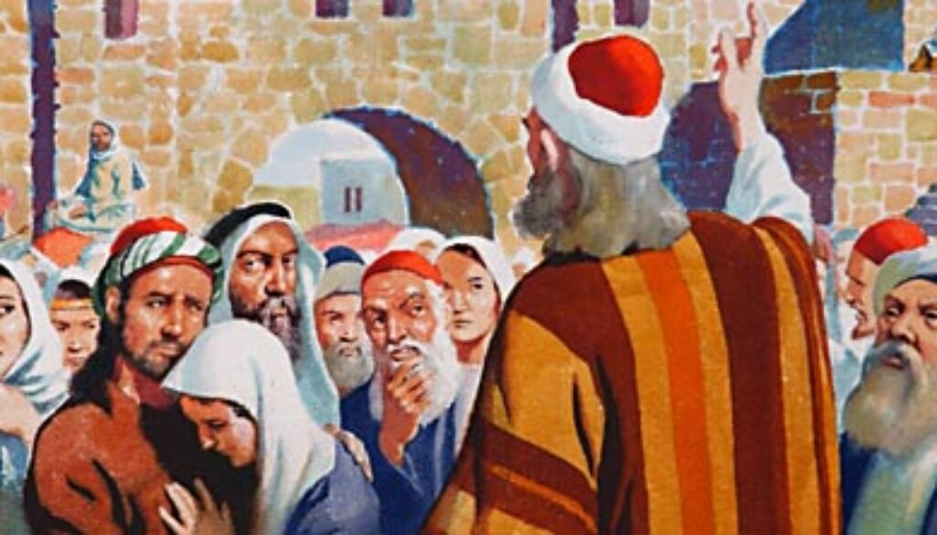
Notes:
Los levitas Josué, Baní, Serebías, Jamín, Acub, Sabtai, Hodías, Maaseías, Quelitá, Azarías, Jozabad, Hanán y Pelaías explicaban la ley al pueblo. Mientras la gente permanecía en su sitio, ellos leían en voz alta el libro de la ley de Dios, y lo traducían para que se entendiera claramente la lectura.
Y como todo el pueblo lloraba al oír los términos de la ley, tanto el gobernador Nehemías como el maestro y sacerdote Esdras, y los levitas que explicaban la ley al pueblo, dijeron a todos que no se pusieran tristes ni lloraran, porque aquel día estaba dedicado al Señor, su Dios.
Además les dijo Esdras: «Vayan y coman de lo mejor, beban vino dulce e inviten a quienes no tengan nada preparado, porque hoy es un día dedicado a nuestro Señor. No estén tristes, porque la alegría del Señor es nuestro refugio.»
También los levitas calmaban a la gente, diciéndoles que se callaran y no lloraran, porque era un día dedicado al Señor. Entonces toda la gente se fue a comer y beber, y a compartir su comida y celebrar una gran fiesta, porque habían comprendido lo que se les había enseñado.

Slide 12
Las Cuatro C
Captar
Contar
Considerar: Con seis preguntas, repasamos los hechos de la historia
Consolidar
Notes:
Considerar Estas preguntas son muy útiles para estudiar cualquier historia bíblica, en un grupo o solo. Es la oración de Academia Cristo que ustedes las usen con sus propios familiares, conocidos y en un Grupo Sembrador (un grupo de evangelismo) un día.

Slide 13
Considerar – Esdras 1:1-5; 7:1-6; Nehemías 8:1-12
1. ¿Quiénes son los personajes de esta historia?
Notes:
1. ¿Quiénes son los personajes de esta historia?
Ciro, rey de Persia (1:1)
El Señor (1:1)
Los judíos (1:4)
Los habitantes de cada lugar donde haya judíos en persa (1:4)
Los jefes de familia de Benjamín y de Judá, los sacerdotes y levitas (1:5)
Artajerjes, rey de Persia (7:1)
Esdras, un sacerdote/maestro muy versado en la ley (7:1)
Todo el pueblo de Israel en Jerusalén (8:1)
Los levitas (8:7) que explicaron la ley al pueblo
Nehemías, el gobernador de Jerusalén

Slide 14
Considerar – Esdras 1:1-5; 7:1-6; Nehemías 8:1-12
2. ¿Cuáles son los objetos de esta historia?
Notes:
2. ¿Cuáles son los objetos de esta historia?
El corazón del rey Ciro (1:1); los corazones de los judíos (1:5)
El decreto por escrito del rey Ciro (1:1-5)
El cielo; los reinos de la tierra (1:2)
El templo de Jerusalén (1:2)
Plata, oro, bienes, ganado, ofrendas voluntarias (1:4)
La puerta de Agua (8:1)
El libro de la ley (8:1)
Una plataforma de madera donde Esdras leyó la ley (8:4)
Las manos que levantaron y las frentes tocando el suelo (8:6)
La comida y bebidas dulces usado para celebrar (8:10, 12)

Slide 15
Considerar – Esdras 1:1-5; 7:1-6; Nehemías 8:1-12
3. ¿Dónde ocurrió esta historia?
Notes:
3. ¿Dónde ocurrió la historia?
El reino de Persia (1:1)
Babilonia, donde estaba Esdras ante de irse a Jerusalén (7:6)
Jerusalén; La plaza donde reunieron para escuchar la ley de Esdras. (8:1)

Slide 16
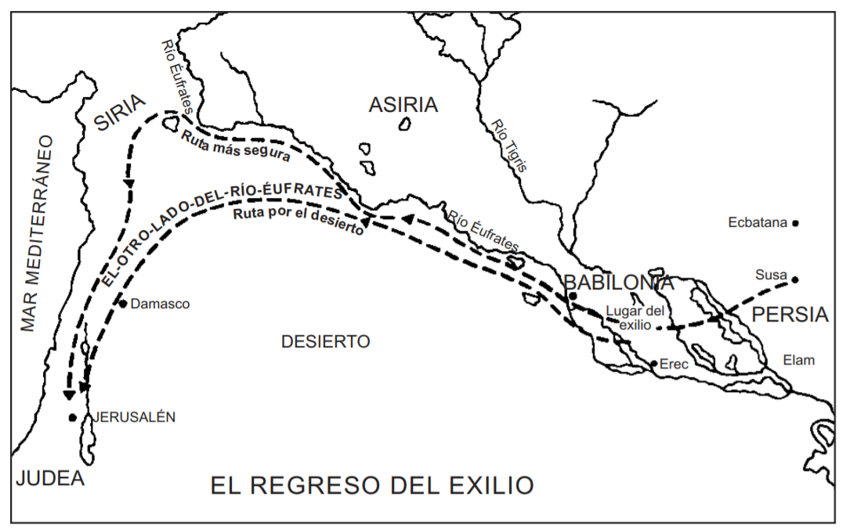

Slide 17
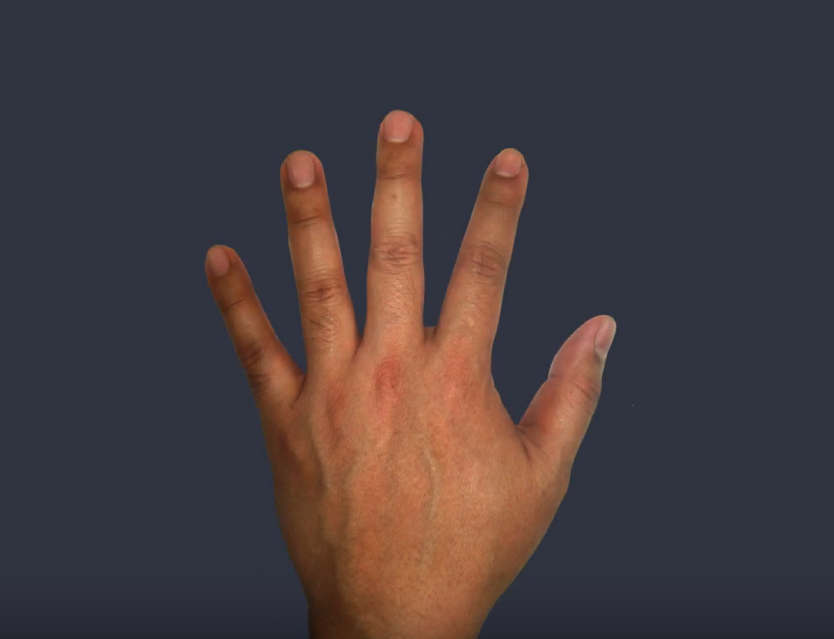
Considerar – Esdras 1:1-5; 7:1-6; Nehemías 8:1-12
4. ¿Cuándo ocurrió esta historia?
Notes:
4. ¿Cuándo ocurrió la historia?
Durante el reinado de Ciro, rey de Persia (1:1)
Durante el reinado de Artajerjes, rey de Persia (8:1)
Recordamos los dedos del video de tarea. Recuerden ustedes…
El dedo meñique: Abraham, 2,000 años antes de Jesucristo
El dedo anular: Moisés, 1,500 años ante de Jesucristo
El dedo del medio: David, 1,000 años antes de Jesucristo
El dedo índice: Esdras, 500 años antes de Jesucristo
O sea, estamos unos 500 años antes de Cristo.
El libro de Esdras, la primera parte (capítulos 1-6) habla de la primera ola de judíos que volvió a Jerusalén (535 a.C)
En el capítulo 7 conocemos a Esdras, quien volvió a Jerusalén aproximadamente 460 años antes de Cristo

Slide 19
Considerar – Esdras 1:1-5; 7:1-6; Nehemías 8:1-12
5. ¿Cuál es el problema?
Notes:
5. ¿Cuál es el problema?
Los babilonios habían destruido la ciudad de Jerusalén, incluido el templo.
Es más, realmente la gente ya ni se acordaba bien de la palabra de Dios.

Slide 20
Considerar – Esdras 1:1-5; 7:1-6; Nehemías 8:1-12
6. ¿Se soluciona el problema?
Notes:
6. ¿Se soluciona el problema?
Sí, el templo se reconstruye con la ayuda de Dios, de varios reyes.
La gente se junta para escuchar la palabra de Dios. El liderazgo de Esdras inicia una Reforma espiritual entre el pueblo.

Slide 21
Las Cuatro C
Captar
Contar
Considerar
Consolidar: Con cuatro preguntas, resaltamos el pecado, las buenas noticias de Dios, y la aplicación para nuestras vidas

Slide 22
Consolidar - Esdras 1:1-5; 7:1-6; Nehemías 8:1-12
1. ¿Cuál es el punto principal de la historia?
Durante el regreso del exilio en Babilonia y Persia, el templo fue reconstruido y Esdras guio al pueblo de Dios a dedicarse nuevamente a la ley de Dios.
Notes:
1. ¿Cuál es el punto principal de la historia?
Durante el regreso del exilio en Babilonia y Persia, el templo fue reconstruido y Esdras guio al pueblo de Dios a dedicarse nuevamente a la ley de Dios.

Slide 23
Consolidar - Esdras 1:1-5; 7:1-6; Nehemías 8:1-12
2. ¿Qué pecado veo en esta historia y confieso en mi vida?
Notes:
2. ¿Qué pecado veo en esta historia y confieso en mi vida?
Prioridades equivocadas
Me dedico a medias a la palabra de Dios.
Me he alejado de la palabra.
Negligencia espiritual: El no leer la palabra de Dios en voz alta con mi familia.
No nos esforzamos para ser personas ‘versadas’ en la ley.

Slide 24
Consolidar - Esdras 1:1-5; 7:1-6; Nehemías 8:1-12
3. ¿En que versos y palabras de esta historia veo el amor de Dios para conmigo?
Notes:
Dios dispuso el corazón de varios reyes para el bien de su pueblo
Dios dispuso los corazones de los judíos en exilio para el bien de su pueblo – regresaron a Jerusalén
Dios proveyó lo necesario para la reconstrucción del templo, y de la vida espiritual de su pueblo: Les dio Esdras y los levitas quienes explicaban la palabra de una manera entendible.
Dios le ha dado a su iglesia líderes quienes hacen lo mismo hoy en día.
Dios no rechazó al pueblo. Sino que los consoló y los consagró. El pueblo se fue a comer, “felices de haber comprendido lo que se les había enseñado.”

Slide 25
Isaías 44:24, 26
Así dice el Señor, tu redentor, el que te formó desde el vientre: Yo soy el que dice a Jerusalén: “Volverás a ser habitada,” y a las ciudades de Judá: “Ustedes serán reconstruidas. Yo levantaré sus ruinas.
Notes:
Dios cumple sus promesas:
Isaías 44:24, 26, Así dice el Señor, tu Redentor, el que te formó desde el vientre: Yo soy el que dice a Jerusalén: “Volverás a ser habitada”, y a las ciudades de Judá: “Ustedes serán reconstruidas. Yo levantaré sus ruinas”.

Slide 26
Isaías 44:28
Yo soy el que dice de Ciro: “Él es mi pastor, y llevará a cabo todo lo que yo quiero.” Yo soy el que dice a Jerusalén: “Será edificada,” y al templo: “Serás cimentado.”
Notes:
Dios cumple sus promesas:
Isaías 44:28 Yo soy el que dice de Ciro: “Él es mi pastor, y llevará a cabo todo lo que yo quiero”. Yo soy el que dice a Jerusalén: “Serás edificada”, y al templo: “Serás cimentado

Slide 27
Isaías 45:1, 4
Yo, el Señor, digo así a Ciro, mi unigido, al cual tomé de la mano derecha para que las naciones se sometan a su paso y los reyes huyan en desbandada; por amor a Jacob, por amor a Israel, mi siervo escogido, te he llamado por tu nombre, el nombre que te di, aunque tú no me conocías.
Notes:
Dios cumple sus promesas:
Isaías 45:1, 4 »Yo, el Señor, digo así a Ciro, mi ungido, al cual tomé de la mano derecha para que las naciones se sometan a su paso y los reyes huyan en desbandada; Por amor a Jacob, por amor a Israel, mi siervo escogido, te he llamado por tu nombre, el nombre que te di, aunque tú no me conocías.
Ya estamos por el año 535 antes de Cristo en la historia de Esdras. Lo increíble es que Isaías profetizó acerca de Ciro unos doscientos años antes de esto.

Slide 28
Isaías 44:28
Así dice el Señor, tu redentor, el que te formó desde el vientre: Yo soy el que dice a Jerusalén: “Volverás a ser habitada,” y a las ciudades de Judá: “Ustedes serán reconstruidas. Yo levantaré sus ruinas.
Notes:
Dios cumple sus promesas:
Isaías 45:1, 4 24 »Yo, el Señor, digo así a Ciro, mi ungido, al cual tomé de la mano derecha para que las naciones se sometan a su paso y los reyes huyan en desbandada;4 Por amor a Jacob, por amor a Israel, mi siervo escogido, te he llamado por tu nombre, el nombre que te di, aunque tú no me conocías.
Ya estamos por el año 535 antes de Cristo. Lo increíble es que Isaías profetizó acerca de Ciro unos doscientos años antes de esto.

Slide 29
Consolidar - Esdras 1:1-5; 7:1-6; Nehemías 8:1-12
4. ¿Qué pediré que Dios obre en mí para poner en práctica esta palabra de Dios?
Notes:
4. ¿Qué pediré que Dios obre en mí para poner en práctica esta palabra de Dios?
Esta historia nos motiva a estar bien preparados con la palabra de Dios, para poder guiar a otros.
Esta palabra de Dios me anima a juntarme regularmente con otros creyentes que comparten la misma fe.
Con gente que se haya alejado de la palabra.

Slide 31
Lección 7: Esdras
Esdras 1:1-5; 7:1-6 y Nehemías 8:1-12
Objetivos | Objectives
1 | Usar el método de las 4 “C” para leer y entender Esdras 1:1-5; 7:1-6 y Nehemías 8:1-12
2 | Explicar el Proyecto Final del curso
Notes:
Objetivos Presentar los objetivos de la Lección 7.
Lección 7: Esdras
Usar el método de las 4 “C” para leer y entender Esdras 1:1-5; 7:1-6 y Nehemías 8:1-12.
Explicar el proyecto final del curso

Slide 32
Objetivos: Una Nación Caída
Leer historias clave de la segunda mitad de la historia de Israel en el Antiguo Testamento utilizando el método de Las 4 “C”
Explicar la importancia del tercer paso de las 4 C – “Considerar” en entender y enseñar una historia bíblica.
Desribir como pertenecemos al Pueblo de Dios y el afecto de esta realidad.
Notes:
Objetivos del curso
Leeremos historias clave de la segunda mitad de la historia de Israel en el Antiguo Testamento utilizando el método de las Cuatro “C”: Captar, Contar, Considerar, Consolidar.
Explicaremos la importancia del tercer paso de las 4 C— “Considerar” en entender y enseñar una historia bíblica.
Describiremos como creyentes pertenecen al Pueblo de Dios y el afecto de esta realidad en nuestra vida diaria.

Slide 33
Parte 1:
Lea la historia bíblica de Daniel 3 y contestar las preguntas de “Considerar” usando evidencia de Daniel 3.
Notes:
Parte 1: Lea la historia bíblica de Daniel 3 y contestar las preguntas de “Considerar” usando evidencia de Daniel 3.
Quede en el capítulo no más para contestar a las preguntas.
Respalda tus respuestas notando los versículos donde encontraste la información.

Slide 34
Parte 2: Enviar un audio a tu profesor explicando lo siguiente:
¿Porque es importante el paso de “Considerar” cuando leemos y compartimos una historia bíblica?
¿Porque deseamos hacer el paso de “Considerar” ANTES de aplicar la historia bíblica a la vida personal?
Notes:
Parte 2: En este curso, hemos practicado el método de las 4 “C” y hemos enfocado en la importancia de estudiar los detalles de la historia bíblica en el paso de “Considerar.” Ahora, enviar un audio a tu profesor explicando lo siguiente:
¿Porque es importante el paso de “Considerar” cuando leemos y compartimos una historia bíblica?
¿Porque deseamos hacer el paso de “Considerar” ANTES de aplicar la historia bíblica a la vida personal?

Slide 35
Parte 3: En este curso, hemos visto la gran fidelidad de Dios a su pueblo. Nosotros también pertenecemos al Pueblo de Dios por la fe en Jesucristo como nuestro Señor. ¿Qué significa esta realidad para ti y cómo afecta a tu vida diaria?
Notes:
Parte 3: En este curso, hemos visto la gran fidelidad de Dios a su pueblo. Nosotros también pertenecemos al Pueblo de Dios por la fe en Jesucristo como nuestro Señor. ¿Qué significa esta realidad para ti y cómo afecta a tu vida diaria? Comparta tu respuesta por audio con tu profesor.

Slide 36
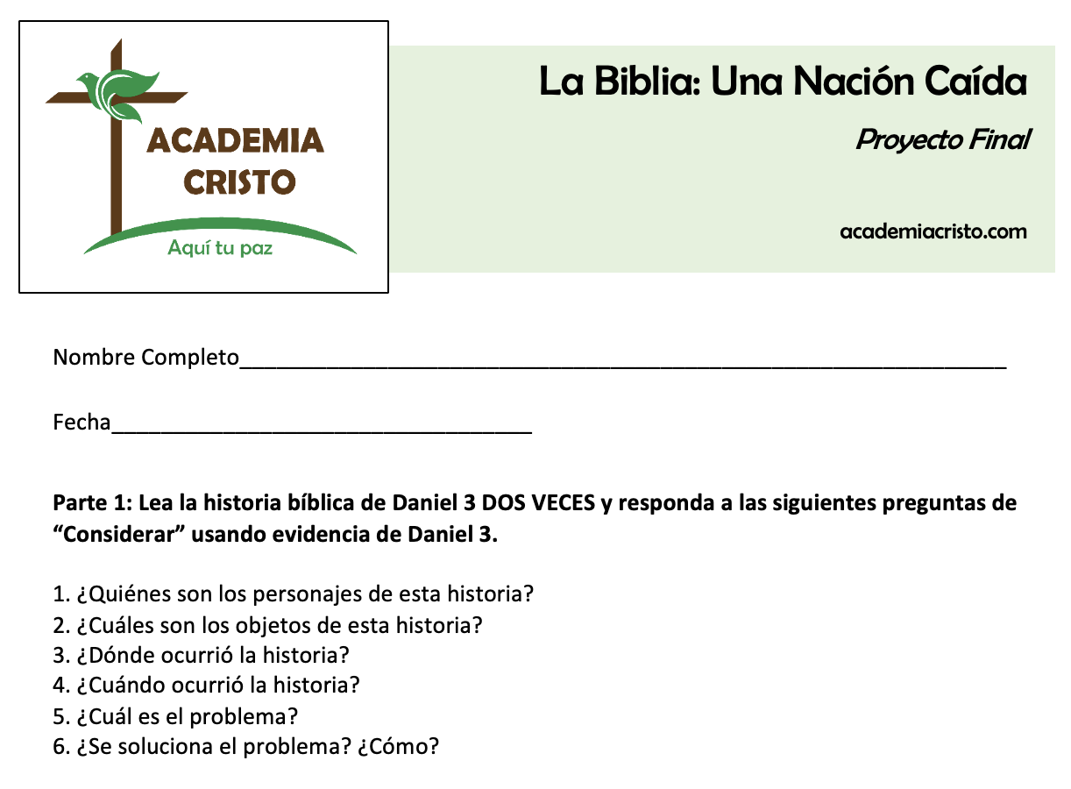
Notes:
Como entregar el Proyecto Final
Documento Word; imprimir y escribir; escribir en WhatsApp
Se puede compartirlo por WhatsApp o a mi correo personal.

Slide 37
La Tarea
Ver el video para la lección 8
Leer Nehemías capítulos 1-4:16 y 6:15-16 en sus Biblias
Notes:
https://www.pexels.com/photo/cell-phone-hands-touchscreen-writing-1542099/
Nehemías 1-4:16 y 6:15-16

Slide 38
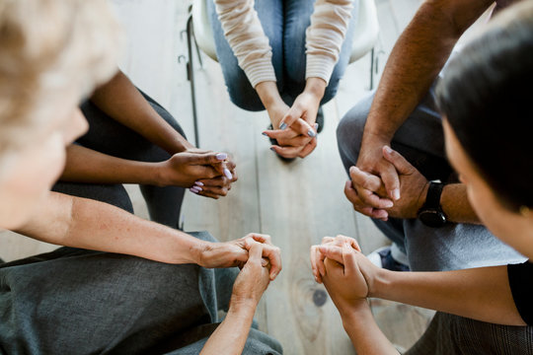
La Bendición
Notes:
El Señor te bendiga y te guarde. Haga el Señor resplandecer su rostro sobre ti y tenga de ti misericordia. Vuelve el Señor su rostro a ti, y te conceda la paz. Amén.

Slide 39
Notes:
Despedidas

